Slide 1
Web Company Profile
Fadrian Merdianto (5112100059)
Imaduddin Al Fikri (5112100092)
Fatahillah Alvarisi (5112100117)
Yohanes Aditya S (5112100135)
Andrys Daniel S (5112100207)

Slide 2
HIMASA Jember
HIMASA Jember adalah sebuah paguyuban mahasiswa Surabaya asal Jember. Untuk memudahkan jalannya komunikasi antar anggota di dunia maya serta branding HIMASA Jember ke kalangan umum.

Slide 3
Deskripsi

Slide 4
Fitur
Beberapa fitur yang dibuat pada proyek kali ini antara lain:
Profil → Menampilkan sejarah serta profil organisasi HIMASA Jember
Galeri → Menampilkan galeri dokumentasi dari setiap kegiatan HIMASA Jember
Berita → Menampilkan artikel-artikel terbaru HIMASA Jember
Kontak Kami → Berisi kritik saran dan Kontak media HIMASA Jember
Alumni → Forum Tanya jawab untuk para alumni maupun anggota HIMASA Jember

Slide 5
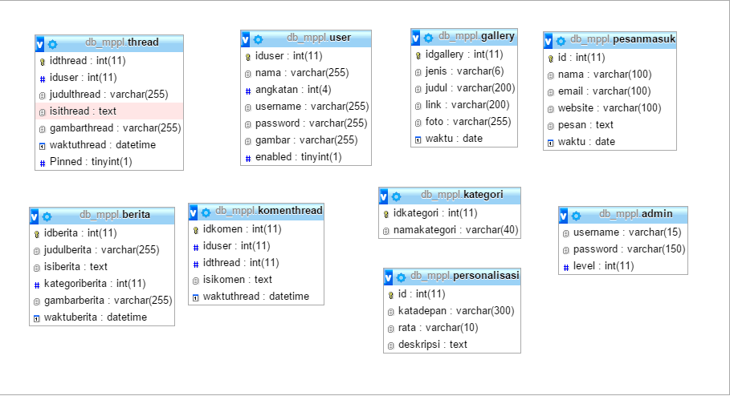
PDM

Slide 6
Tools
Beberapa tools yang kami gunakan untuk menyelesaikan proyek ini antara lain:
PHP dan HTML
Framework Codeigniter
Fundation Zurb CSS
XAMPP
Repository GitHub
SourceTree & Tortoise Client Hub
MySQL database

Slide 7
Kendala
Beberapa kendala yang kami hadapi dalam menyelesaikan priyek ini antara lain adalah:
Kurang tersedia waktu dari beberapa personil
Kurang lengkapnya informasi yang diberikan oleh klien
Adanya kesalahpahaman antara personil mengenai repository bersama
Pengembang tidak patuh kepada timeline yang sudah terjadwal
Pengembang mengerjakan proyek pada dua minggu terakhir
Pengembang saling menunggu untuk mengerjakan tasknya

Slide 8
Solusi
Beberapa solusi yang diberikan antara lain:
Ada beberapa personil yang membantu pekerjaan
Membuat prototype terlebih dahulu, kemudian diinfokan kepada klien
Repository dikirim secara manual
Lebih disiplin dan komitmen kepada timeline yang sudah dibuat
Pengerjaan mengacu pada timeline yang sudah dibuat
Sebisa mungkin, proyek dibagi menjadi task/modul yang tingkat ketergantungan antar task/modulnya seminimal mungkin

